Slide 1
BKO
Bijeenkomst 2
Lesvoorbereiding

Slide 2
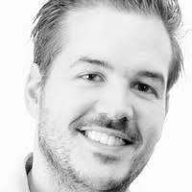
Welkom
Docent
Contact
adrian.vandenbroek@fontys.nl
06 – 10 36 47 28

Slide 3
Doelen van deze bijeenkomst
Aan het einde van deze bijeenkomst…
…benoem je de onderdelen van het DA – model van Van Gelder;
…beschrijf je, gebaseerd op concrete en relevante gegevens, de beginsituatie van een klas;
…formuleer je SMART leerdoelen die aansluiten bij de gestelde beginsituatie.

Slide 4
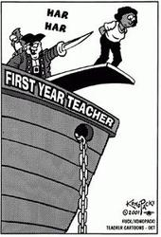
Eerste ervaringen

Slide 5
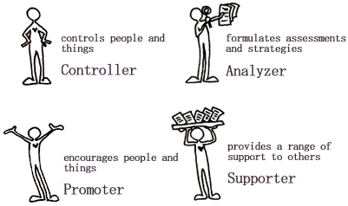
Hokjes

Slide 6
Doceren en begeleiden
Aan te tonen docentactiviteiten
Onderwijssessies voorbereiden;
Beschrijven van de beginsituatie;
Formuleren van lesdoelen / leeruitkomsten;

Slide 7
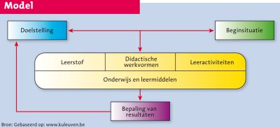
Didactische Analyse

Slide 8
Beginsituatie
Welke aspecten kunnen worden beschreven:
Adolescentiefase;
Sfeer en leerklimaat in de klas;
Voorkennis van de leerling(en);
Intelligentie van de leerling(en);
Motivatie van de leerling(en);
Studiegewoonte van de leerling(en);
Maatschappelijke afkomst van de leerling(en);
Normen en waarden.

Slide 9
Beginsituatie
Voorkennis bepalen middels…
…de jaarplanning;
…de lessenserie;
…de lesmethode;
…studieresultaten van de leerling(en);
…(eigen) observaties;
…leerlingdossier;
…intervisie met collega / externe.

Slide 10
Doelstellingen bepalen
Doelen dienen SMART geformuleerd te zijn!
SMART:
Specifiek;
Meetbaar;
Acceptabel;
Realistisch;
Tijdgebonden.

Slide 11
Doelstellingen
Soorten doelstellingen:
Cognitief
Affectief
Psycho - motorisch

Slide 12
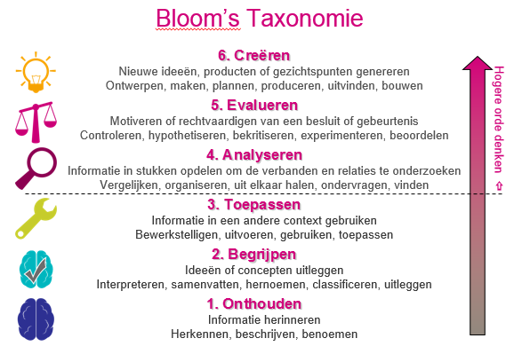
Taxonomie van Bloom

Slide 13

Lesvoorbereidingsformulier

Slide 14
Meer weten?
Kallenberg, T., Grijspaarde, van der, L., Braak, ter, A. & Baars, G. (2014). Leren (en) doceren in het hoger onderwijs. Den Haag: Boom Lemma Uitgevers.
Bladzijden 77 tot en met 119

Slide 15
Volgende bijeenkomst
19 maart 2019

